Slide 1
DZIEŃ JABŁKA W ŚWIETLICY KLASA 1A

Slide 2
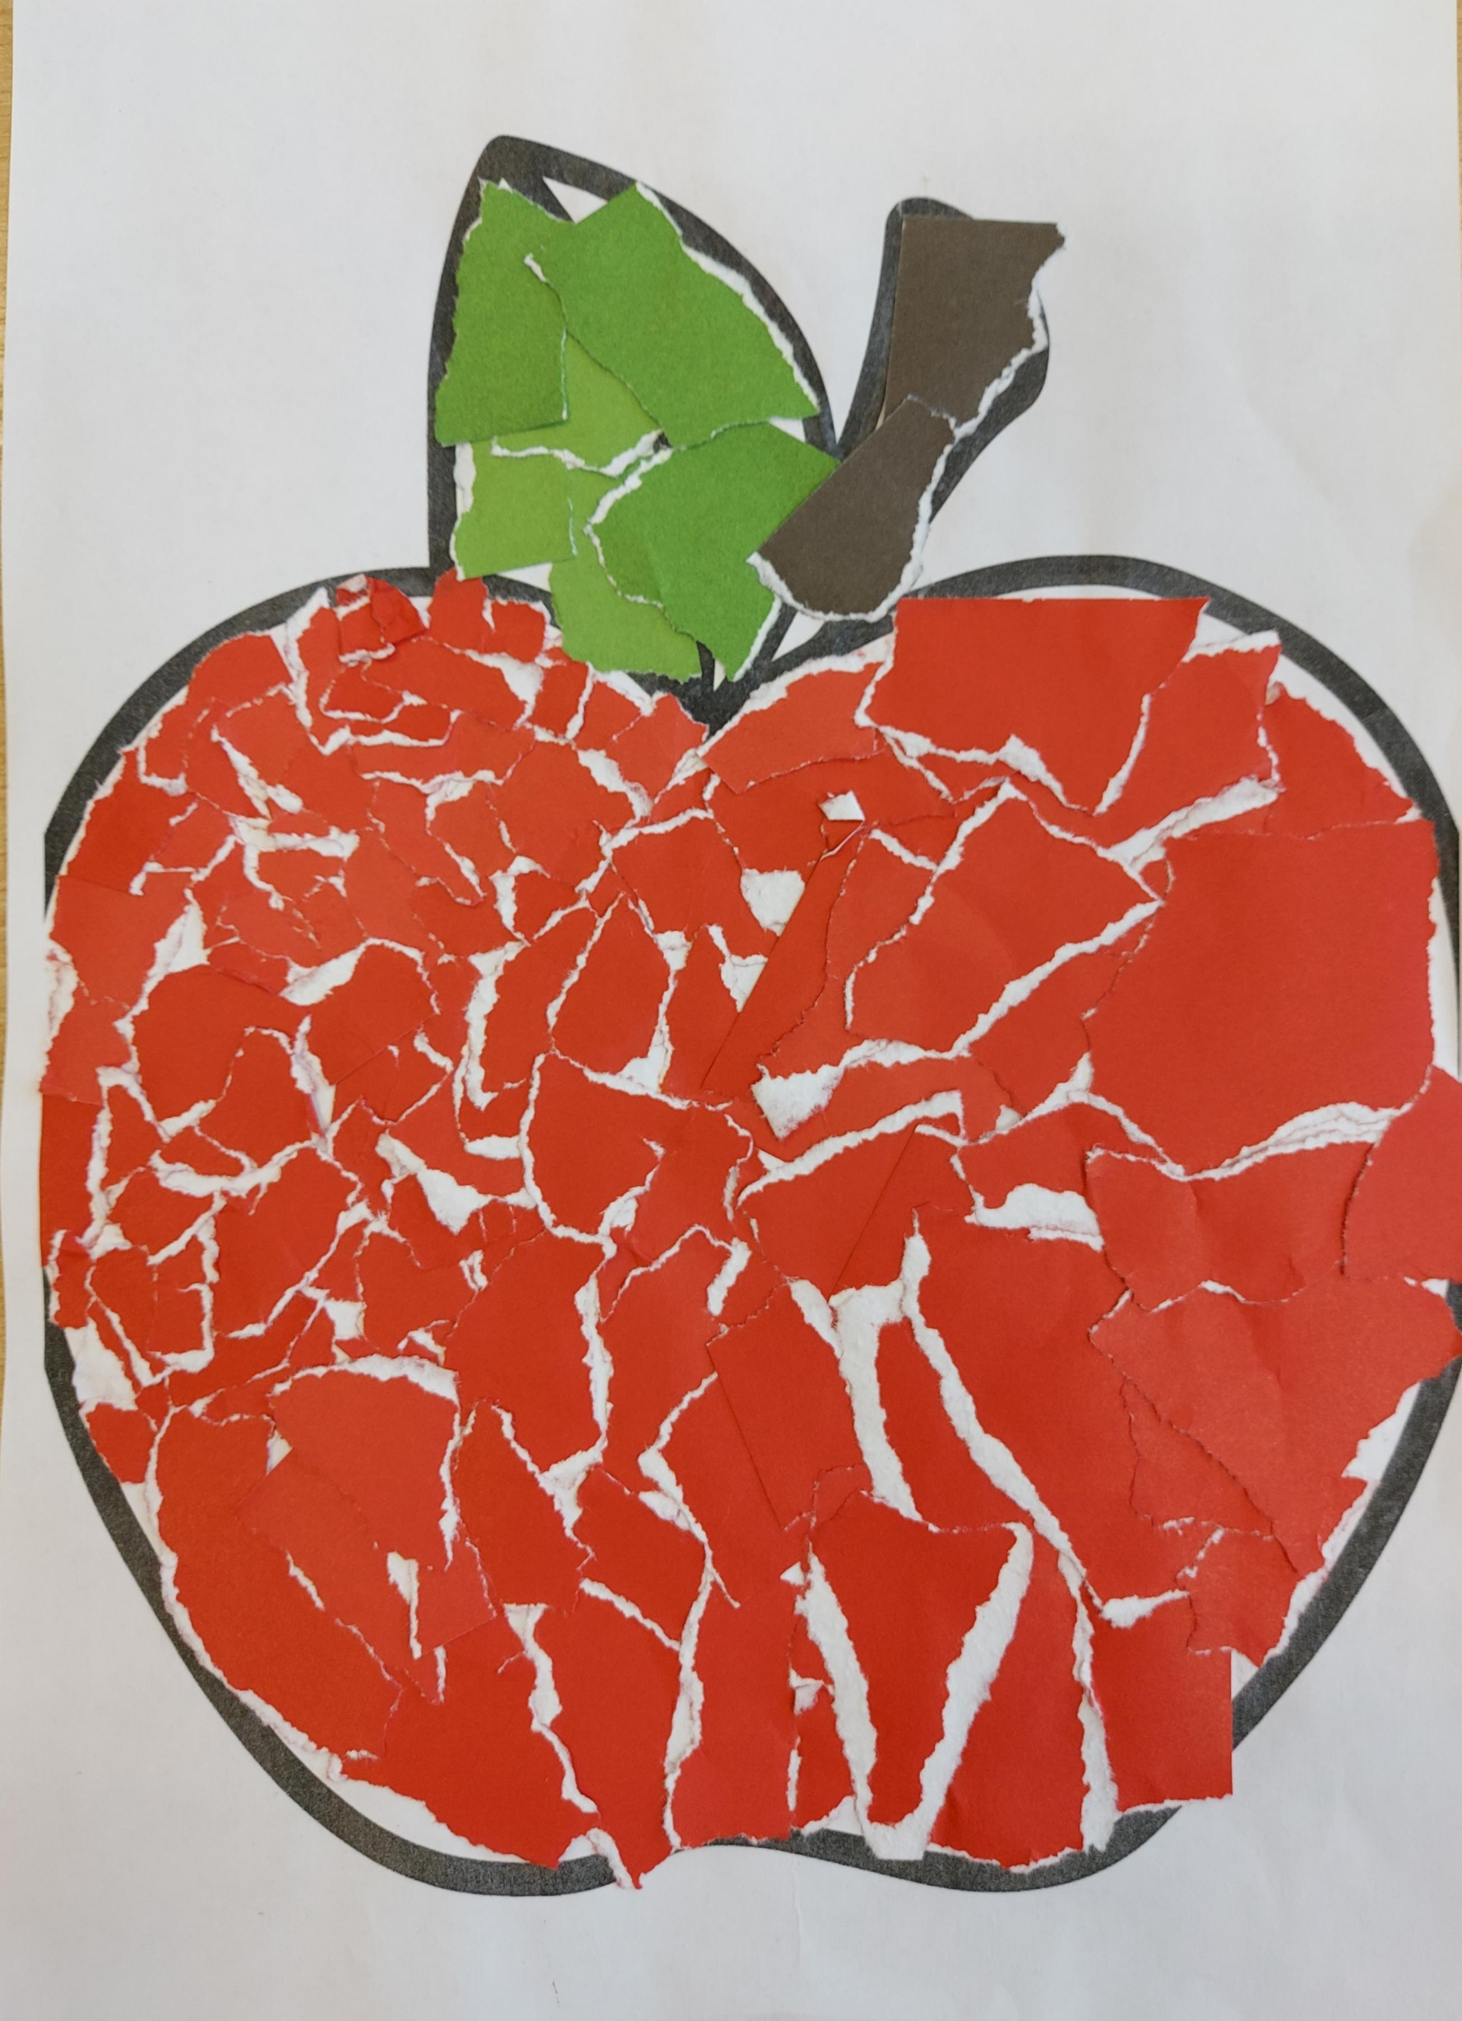
DZIEŃ JABŁKA ŚWIETLICY KLASA 1A
I

Slide 3
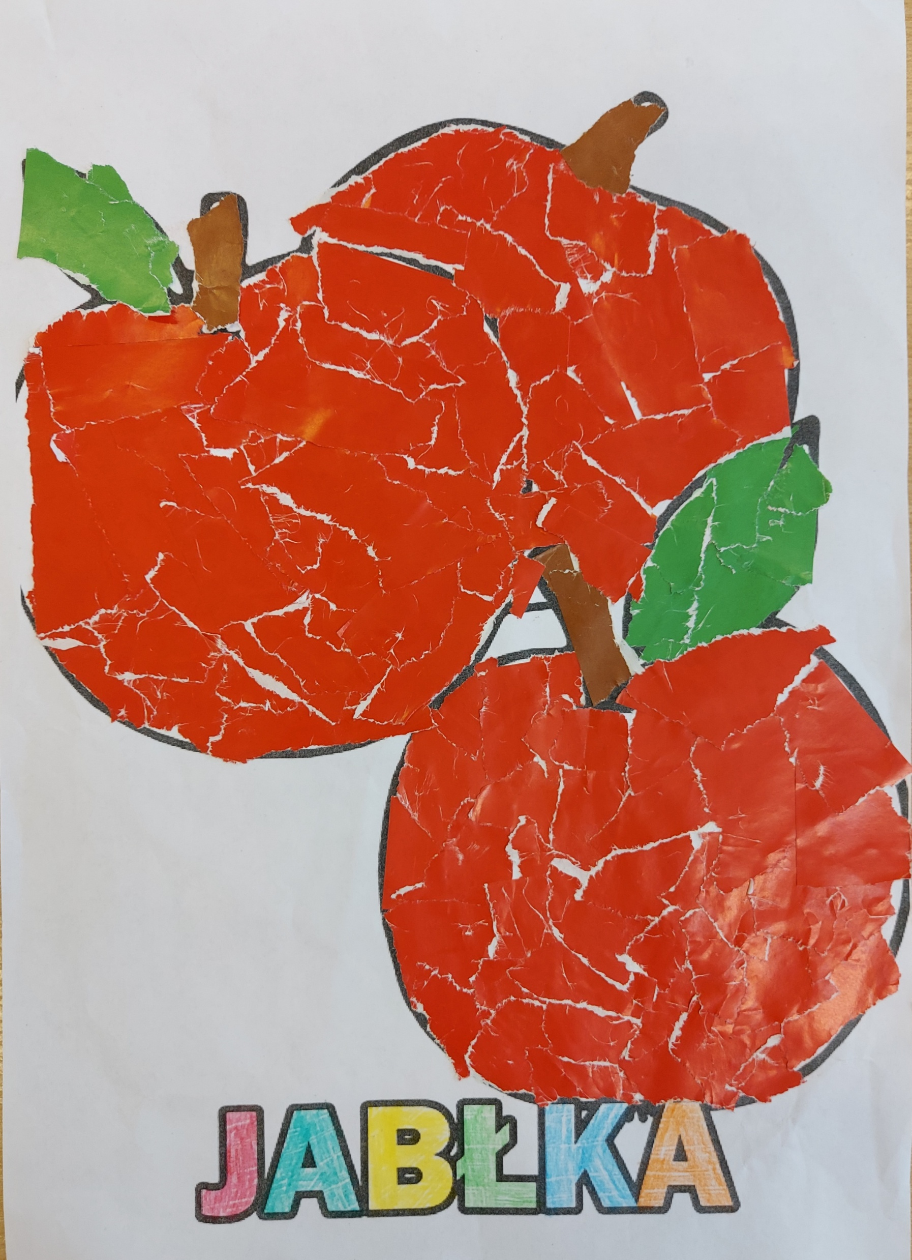
DZIEŃ JABŁKA W ŚWIETLICY KLASA 1A

Slide 4
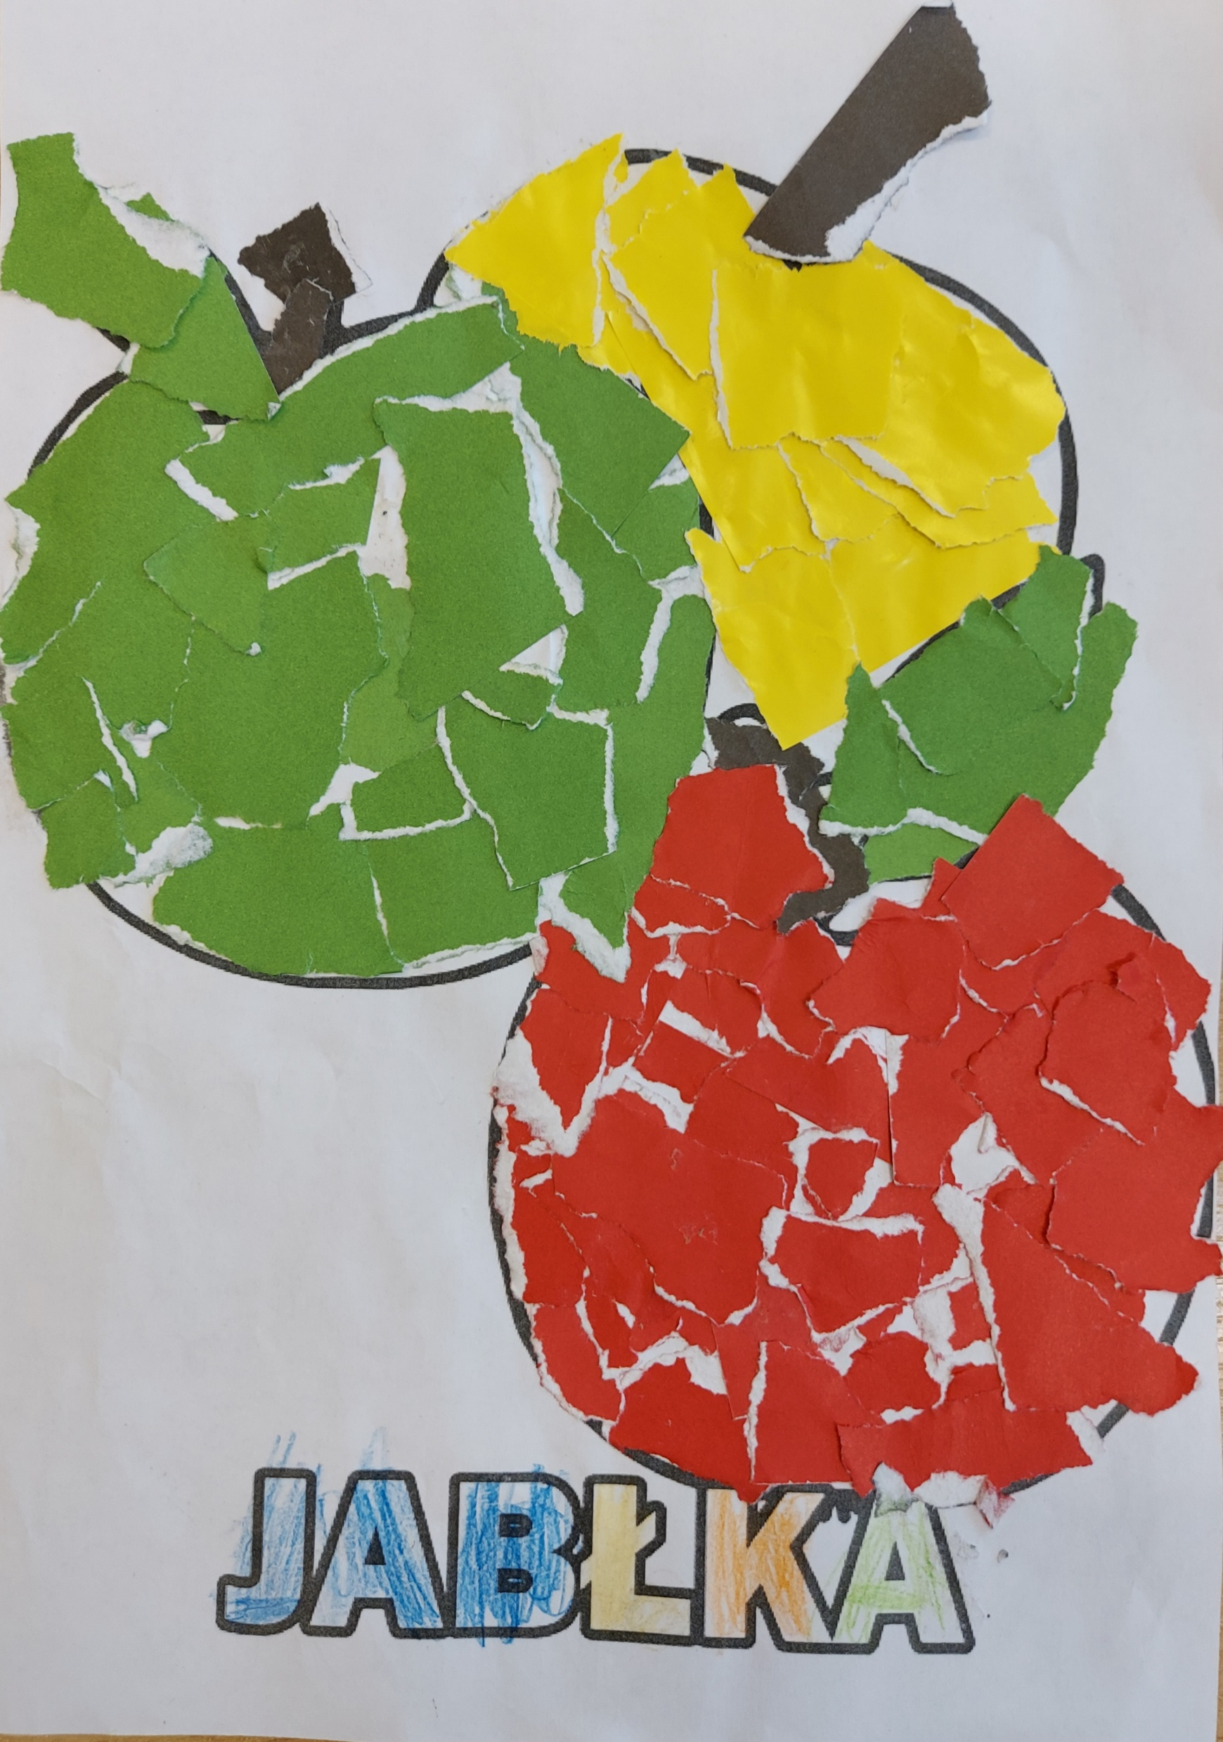
DZIEŃ JABŁKA W ŚWIETLICY KLASA 1A

Slide 5
DZIEŃ JABŁKA W ŚWIETLICY KLASA 1A

